Slide 1
Přímá manipulace
(mentální modely)
Tomáš Bouda
KISK 2013 Komunikace Člověk-počítač

Slide 2
Jak můžeme udělat rozhraní…
…lehké, těžké nebo „přirozené“ na ovládání?
Jaké je vaše zkušenost?

Slide 3
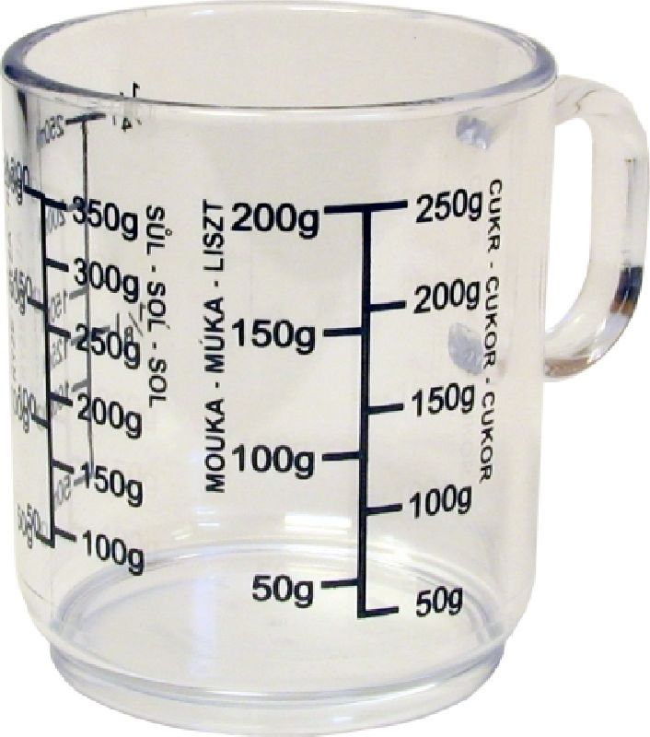
Jak bychom mohli vylepšit tuto odměrku?
Zdroj: http://vimeo.com/3200945 (16:30)

Slide 4
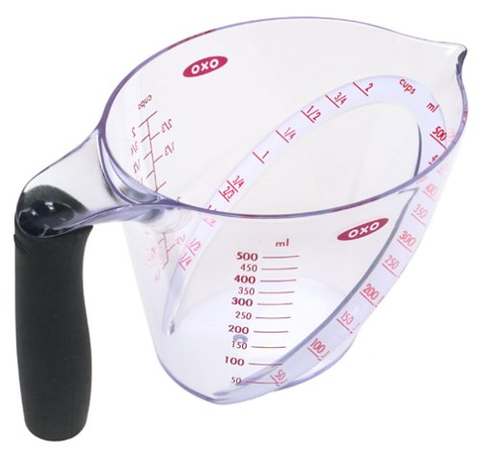
Jak bychom mohli vylepšit odměrku?
Firma OXO pozorně
pozorovala, jak lidé
pracují s odměrkou.
Zdroj: http://vimeo.com/3200945 (16:30)
Notes:
Firma OXO, konference Gel in 2008
1. firmě přišel email s inspirací
2. Firma se ptala uživatelů, jak by vylepšili klasickou odměrku – ti zmiňovali kluzké držátko, křehkost apod.
3. Firma pozorovala, jak s odměrkou pracují vlastní uživatelé – Odměrka – Uživatelské rozhraní, Úkol – naplňte vodou určitý objem.
4. Lidé nalili – podívali se, nalili – podívali se…

Slide 5
Dva důležité kroky
Akce (nalévání vody do odměrky)
Evaluace (zjištění, zda objem vody odpovídá mému přání)
Notes:
Každý design musí tyto dvě akce zvládat. Ulehčit akci tak, jak je to možné a být jasně evidentní, jaký je aktuální stav.

Slide 6
Co jsem se z odměrky naučili?
1. I když se zeptáme lidí, co potřebují, tak nám to neřeknou.
2. Odpovědi na naše otázky najdeme tehdy, když se vydáme mezi naše uživatele.
3. Lepší zpětnou vazbu dostaneme, když s sebou přineseme i prototyp.
4. Lidé často vlastní vylepšováky mají, jde o to je dostat na světlo světa.
Zdroj: http://vimeo.com/3200945 (16:30)

Slide 7
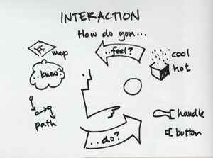
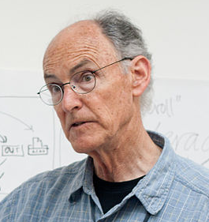
Bill Verplank
Zdroj: http://edbrenegar.typepad.com/leading_questions/2007/09/conversation-as.html
Video: http://www.youtube.com/watch?v=C3rxCLhzmXY
Notes:
Bill Werplank – D.school na Stanfordu, společně s Billem Moggridgem představili pojem interaction design, pracoval v XEROXu – GUI a myš

Slide 8
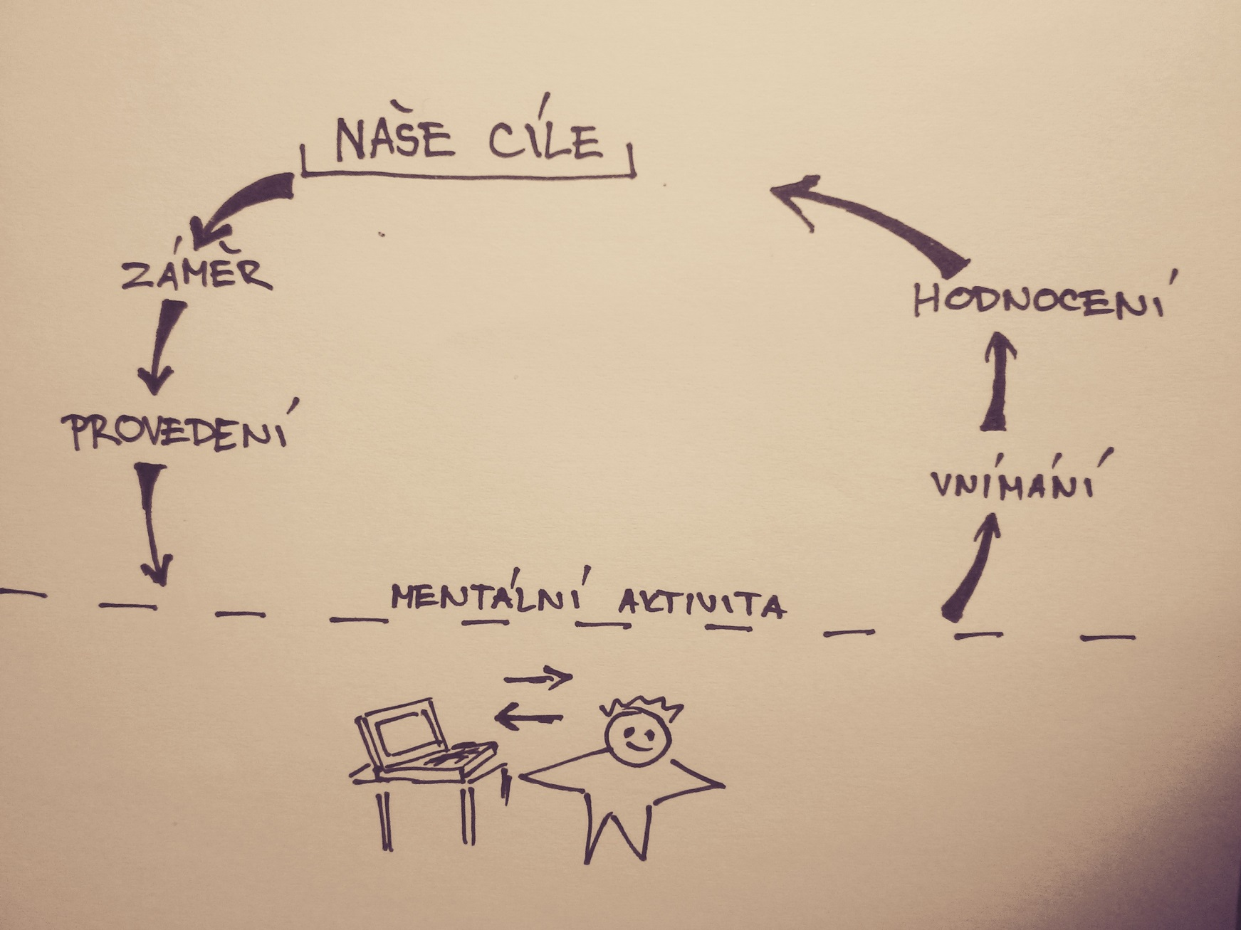
Jaké jsou naše mentální aktivity při provádění úlohy?

Slide 9
Designér musí překlenout…
Propast provedení
  Jak uživatel ví, co udělat?
Propast zhodnocení
  Jak uživatel pozná, co udělal?
Notes:
Obrázky Bill Verplank

Slide 10
Propast provedení
Rozdíl mezi výsledkem aktivity systému a mým záměrem, kterého jsem chtěl dosáhnout.
Odpovídají akce provedené systémem záměrům uživatele?
Dělá systém to, co potřebuji? Kolik úsilí mě to stojí?

Slide 11
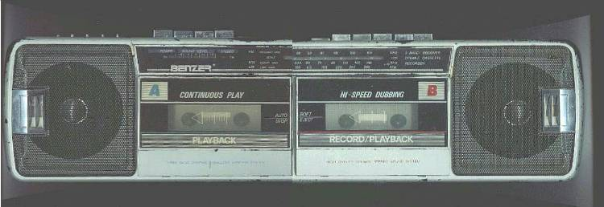
Propast provedení
Př. zapnutí nahrávání na kazeťáku – toto je z pohledu uživatele jeden úkon, avšak je třeba několik kroků k tomu, aby byl nahrávacím zařízením vykonán – je třeba nastavit dobu nahrávání, zvolit médium, naladit stanici, stisknout OK.

Slide 12
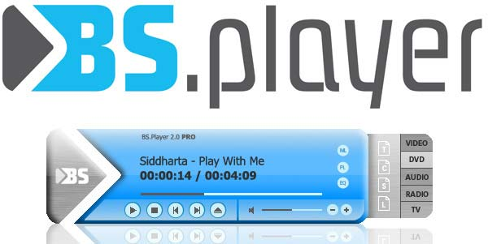
Propast provedení
Př. zapnutí titulků k filmu prostřednictvím BSPlayeru. V reálném světě je třeba najít titulky, stáhnout je, spustit, načasovat (když je třeba).

Slide 13
Propast zhodnocení
… je rozdíl mezi reálným stavem systému a naším očekáváním.
Měřítkem může být míra úsilí, které musíme vynaložit na to, abychom zjistili, v jakém stavu se systém nachází.
Je na první pohled jasné, jestli je PC zapnutý?

Slide 14
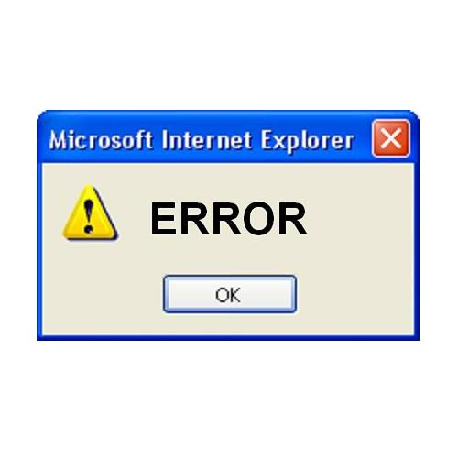
Propast zhodnocení
V případě chybového hlášení, které nekonkretizuje problém, je propast zhodnocení rovna tomu, za jakou dobu a vynaložené úsilí přijdeme na to, kde je chyba.
Vodafone – neautorizované
číslo.

Slide 15
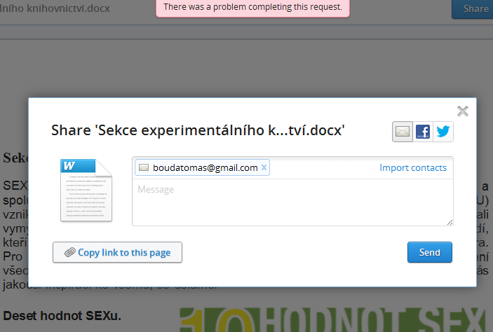
Propast zhodnocení
V případě chybového hlášení, které nekonkretizuje problém, je propast zhodnocení rovna tomu, za jakou dobu a vynaložené úsilí přijdeme na to, kde je chyba.
Vodafone – neautorizované
číslo.

Slide 16
Jak snadno mohu:
Zjistit funkci zařízení?
Určit, jaké akce přístroj umožňuje?
Poznat, zda je systém v požadovaném stavu?
Určit mapování od úmyslu po reálný pohyb?
Určit mapování od stavu systému po interpretaci?
Provézt akci?
Poznat v jakém je systém stavu?
Notes:
Mapování – vztah mezi ovladači, jejich pohybem (tahem zapni/stiskem vypni – míchačka a volant (otáčení) a reálnou akcí, které má dopad na reálný svět.
Interpretace – co to právě pro nás znamená?

Slide 17
Jak přemosti propasti?
Viditelnost – získané afordance
  zjevné vlastnosti rozhraní, které naznačují, jaké má rozhraní funkce
  Don Norman: Affordances: http://www.youtube.com/watch?v=NK1Zb_5VxuM
Zpětná vazba
Konzistence
  standardy
Bezchybné ovládání
  tlačítko zpět
Systematické objevování
  musí být zajištěno systematické objevování možností a funkcí
Spolehlivost
  systém musí fungovat, nic by se nemělo dít nahodile
Zdroj: http://interactions.acm.org/archive/view/september-october-2010/gestural-interfaces1
Notes:
Don Norman: Affordances: http://www.youtube.com/watch?v=NK1Zb_5VxuM
Don Norman – Affordances: http://www.jnd.org/dn.mss/affordances_and.html

Slide 18
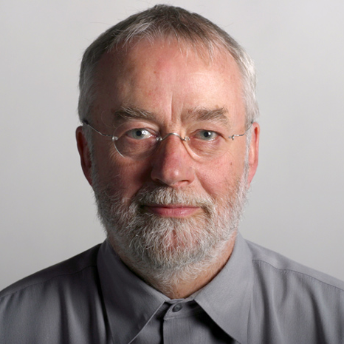
Skvělý příklad špatného designu
Bill Moggridge (IDEO): http://www.youtube.com/watch?v=kVkQYvN4_HA (12:25)
Kniha: Designing interactions
http://www.designinginteractions.com/chapters
Notes:
Bill Moggridge – IDEO, propagoval design zaměřený na uživatele, interaction design

Slide 19
Příkazový řádek vs. GUI
Který přístup je lepší?
Co dělá tyto dva přístupy odlišné?
  Okamžitá zpětná vazba
  Nepřetržitá reprezentace objektů
  Použité metafory z reálného prostředí
Zdroj: SHNEIDERMAN. Direct Manipulation: A Step Beyond Programming Languages. Computer. 1983, roč. 16, č. 8, s. 57-69. ISSN 0018-9162. DOI: 10.1109/MC.1983.1654471. Dostupné z: http://ieeexplore.ieee.org/lpdocs/epic03/wrapper.htm?arnumber=1654471

Slide 20
Příkazový řádek vs. GUI
Princip | Příkazový řádek | GUI
Viditelnost
Zpětná vazba
Konzistence
Bezchybné ovládání
Systematické objevování
Spolehlivost

Slide 21
Příkazový řádek však má svůj účel…
Tehdy, když jsou jeho slabé stránky využívány jako silné.
Programátoři se bez příkazového řádku neobejdou – jejich práci to dělá mnohem jednodušší.
Např. když potřebujeme všechny složky v PC, které obsahují slovo „kisk“ přesunout do jednoho adresáře.

Slide 22
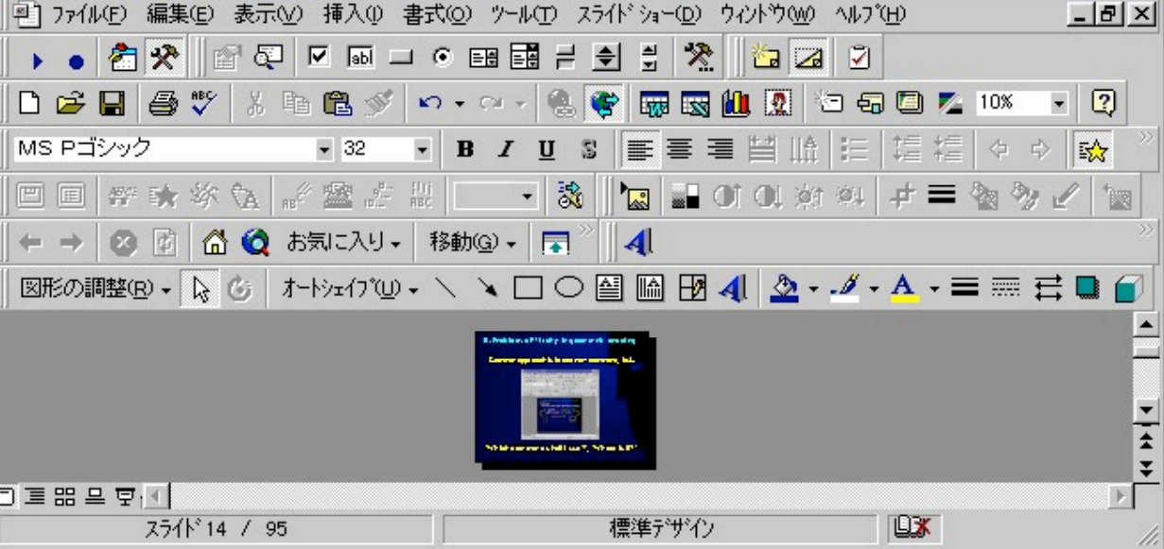
Systematické objevování – ano, ale…
Zdroj: Takeo Igarashi

Slide 23
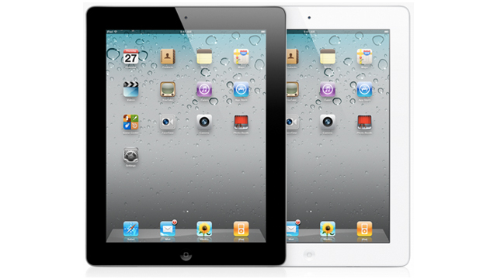
Přímá manipulace - gesta
Je tento typ manipulace více přímý, nežli myš a klávesnice?
Jaká je propast provedení?
Jaká je propast zhodnocení?
Learnability?
Jak je těžké naučit se ovládat skryté funkce systému?
Notes:
Systematická objevitelnost.
Provedení: Android a iPad – multitasking tlačítko
Zhodnocení: - status bar, centrum notifikace – ok

Slide 24
Literatura
HUTCHINS, Edwin, James HOLLAN a Donald NORMAN. Direct Manipulation Interfaces. Human-Computer Interaction. 1985-12-1, roč. 1, č. 4, s. 311-338. ISSN 0737-0024. DOI: 10.1207/s15327051hci0104_2. Dostupné z: http://www.tandfonline.com/doi/abs/10.1207/s15327051hci0104_2
NORMAN, Donald A. Design pro každý den. 1. vyd. v českém jazyce. Praha: Dokořán, 2010, 271 s. ISBN 978-80-7363-314-1.

Slide 25
Děkuji za pozornost
Tomáš Bouda
boudatomas@gmail.com
KISK 2013 Komunikace Člověk-počítač

